Slide 1
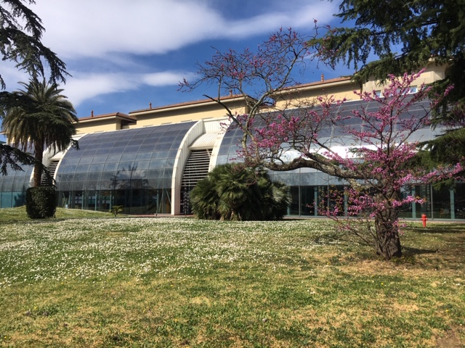

Il bambino con asma
Elio Novembre
SOD Allergologia AOU Meyer Firenze

Slide 2
Asma bronchiale: definizione
L’asma è una malattia infiammatoria cronica
delle vie aeree caratterizzata da:
Episodi ricorrenti di dispnea, respiro sibilante, tosse
e senso di costrizione toracica
Ostruzione bronchiale (di solito reversibile
spontaneamente o dopo trattamento farmacologico)
Iperreattività bronchiale
Infiltrazione di cellule infiammatorie, rilascio di mediatori
e rimodellamento strutturale delle vie aeree

Slide 3
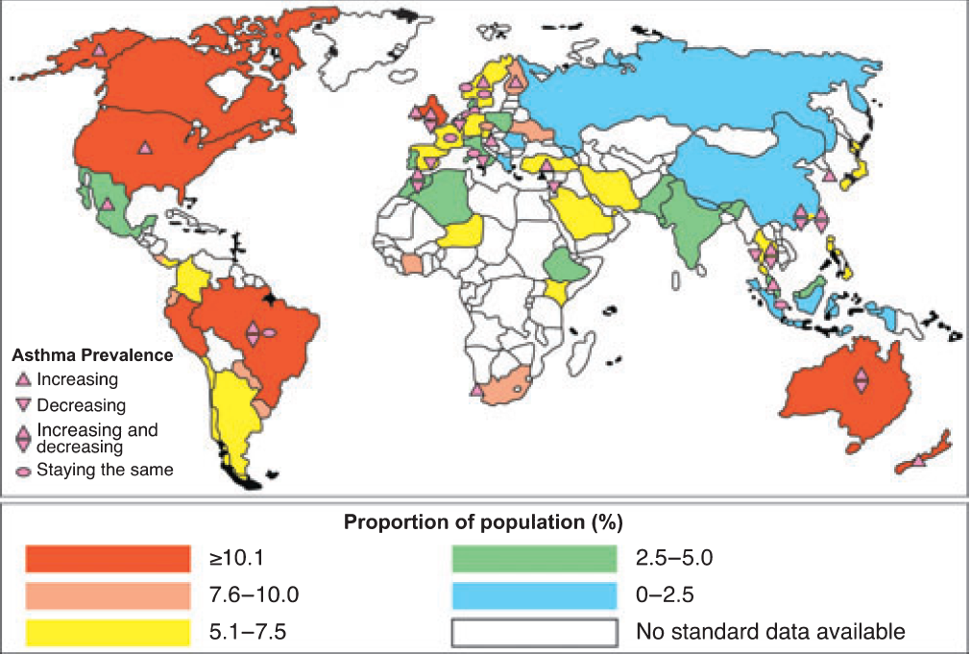
MAPPA MONDIALE DELLA PREVALENZA DELL’ASMA DIAGNOSTICATA CLINICAMENTE
ANDAMENTO DELLA MALATTIA NEL PERIODO 1990-2008
Anandan Allergy 2010
© 2010 PROGETTO LIBRA • www.ginasma.it
3

Slide 4
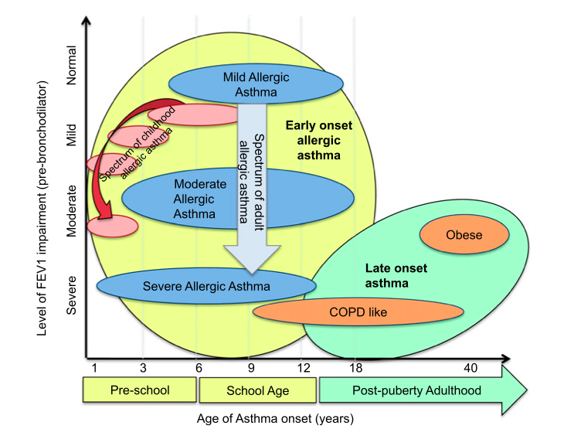
STORIA NATURALE DELL’ASMA
Annals ATS december 2013

Slide 5
APPROCCIO PROGRESSIVO ALLA TERAPIA DELL’ASMA
STEP 1
STEP 2
STEP 3
STEP 4
STEP 5
Opzione principale
β₂-agonisti a breve azione al bisogno
Scegliere uno:
CSI a bassa dose
Scegliere uno:
CSI a bassa dose + LABA
Aggiungere
1 o più:
CSI a media dose + LABA
Aggiungere in progressione:
CSI a alta dose + LABA
Altre opzioni
(in ordine decrescente di efficacia)
Anti-leucotrieni
Teofilline-LR
Anti-leucotrieni
Anti-IgE (omalizumab)
Anti-IL5 (mepolizumab)
Teofilline-LR
CS orali
Anti-leucotrieni *
Cromoni
CSI a bassa dose +
anti-leucotrieni *
CSI a dose medio-alta
β₂-agonisti a rapida azione al bisogno ***
Programma personalizzato di educazione
Controllo ambientale, Immunoterapia specifica **, Trattamento delle comorbilità
CSI = corticosteroidi inalatori; LABA = long-acting β₂-agonisti; LR = a lento rilascio
* i pazienti con asma e rinite rispondono bene agli anti-leucotrieni
** nei pazienti allergici ad acari, con rinite e asma lieve-moderata
*** la combinazione Budesonide/Formoterolo al bisogno può essere usata nell’ambito della strategia SMART
Notes:
Omalizumab > 6 aa Mepolizumab > 12

Slide 6
Asma persistente o cronico
Rappresenta circa il 30% di tutti i casi di asma
Può essere lieve, moderato, grave

Slide 7
Asma severo
Interessa il 4.5 % dei bambini con asma.
L’asma severo è fortemente associato alla allergia
Rappresenta la maggior fonte di costi per la cura dell’asma
Lang A, et al. Severe asthma in childhood: assessed in 10 year olds in a birth cohort
study. Allergy 2008 Aug;63(8):1054–60.
Haselkorn T, Borish L, Miller DP, Weiss ST, Wong DA. High prevalence of skin
test positivity in severe or difficult-to-treat asthma. J Asthma 2006 Dec;43(10):745–52.
Godard P,. Costs of asthma are correlated with severity: a 1-yr prospective study.
Eur Respir J 2002 Jan;19(1):61–7

Slide 8

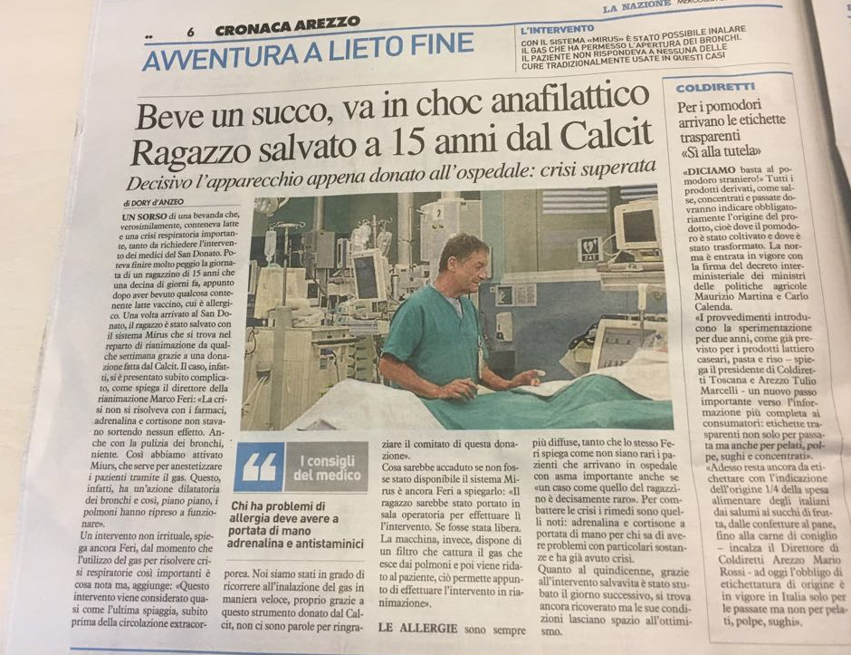


2017

Slide 9


Slide 10
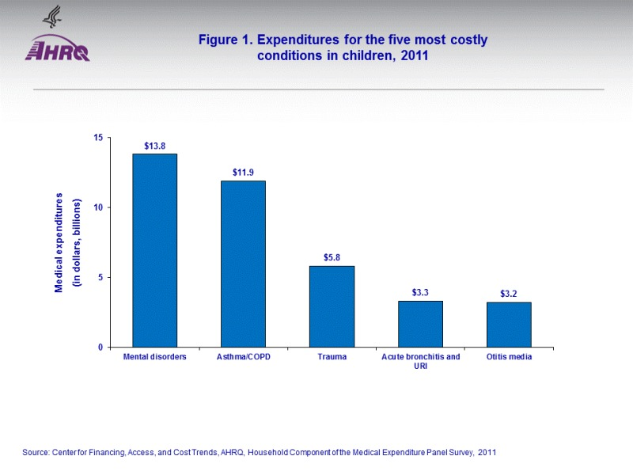

Slide 11

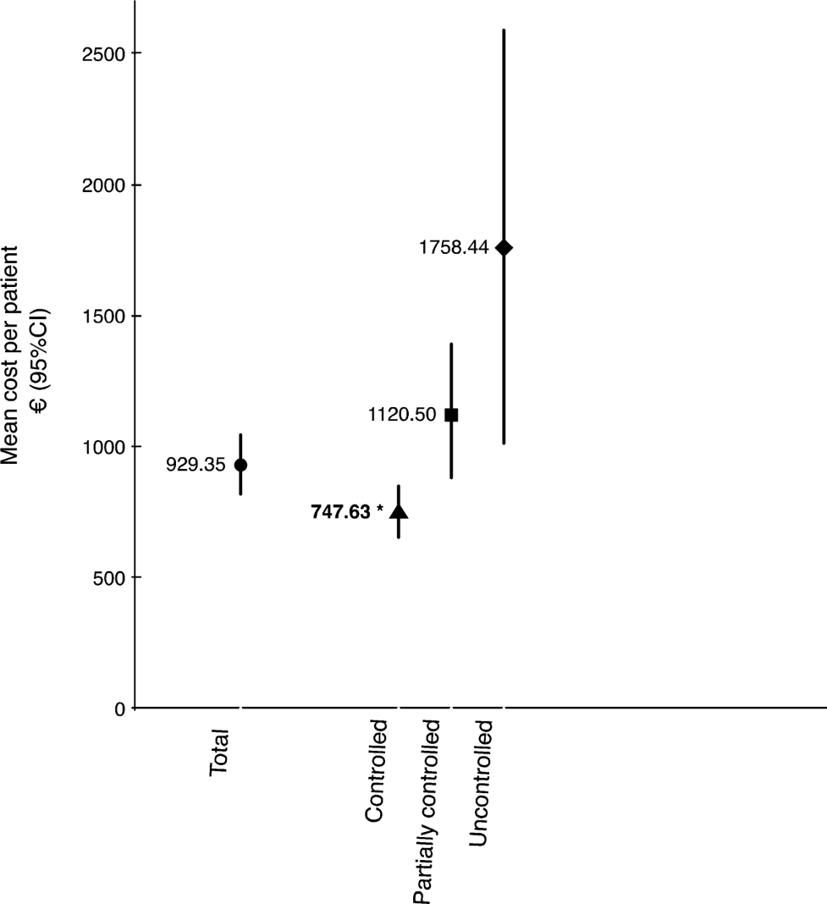
Cost of asthma in children: A nationwide, population‐based, cost‐of‐illness study
In caso di terapie biologiche
Ferreira de Magalhães M et al, Pediatric Allergy and Immunology, Volume: 28, Issue: 7, Pages: 683-691)
Notes:
Mean annual costs per child with current asthma: total mean annual costs and intervals according to the level of asthma control. Mean costs are marked in euros and the lines represent 95% CI. * P < .001 between groups of asthma control
IF THIS IMAGE HAS BEEN PROVIDED BY OR IS OWNED BY A THIRD PARTY, AS INDICATED IN THE CAPTION LINE, THEN FURTHER PERMISSION MAY BE NEEDED BEFORE ANY FURTHER USE. PLEASE CONTACT WILEY'S PERMISSIONS DEPARTMENT ON PERMISSIONS@WILEY.COM OR USE THE RIGHTSLINK SERVICE BY CLICKING ON THE 'REQUEST PERMISSIONS' LINK ACCOMPANYING THIS ARTICLE. WILEY OR AUTHOR OWNED IMAGES MAY BE USED FOR NON-COMMERCIAL PURPOSES, SUBJECT TO PROPER CITATION OF THE ARTICLE, AUTHOR, AND PUBLISHER.

Slide 12
Epidemiologia e impatto socio-economico dell’asma
Il costo socio-economico dell’asma è specialmente dovuto ai pazienti con asma grave.
Il 15% dei pazienti con asma grave consuma oltre il 50% delle risorse destinate all’asma.
Antonicelli et al, Eur Respir J 2004; 23:723-729

Slide 13
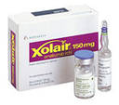
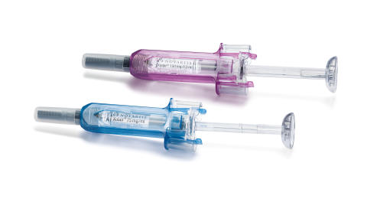
COSTO fiala 150 mg
BASE = 609,99
EX FACTORY= 369,60
MAX SCONTO = 200,00

Slide 14
COSTO MINIMO E MASSIMO (IN EURO) DELLA TERAPIA CON OMALIZUMAB NELL`ASMA
Costo 28gg
Costo annuo
Omalizumab 75 mg 100 1300
Omalizumab 150 mg 200 2600
Omalizumab 300 mg 400 5200
Omalizumab 225 ogni 2 settimane 600 7800
Omalizumab 375 mg ogni 2 settimane 1000 13000

Slide 15
COME GESTIRE L`ASMA DIFFICILE DA TRATTARE
Assicurare la aderenza al trattamento ,
Trattare le comorbidita
Ridurre I fattori ambientali o psico sociali

Slide 16
Le comorbilità nell’asma
Rhinitis:
Allergic
Nonallergic
polypoid
Psychosocial
factors
Chronic
rhinosinusitis
Dysfunctional breathing
Vocal cord dysfunction
Smoking
Nicotine dependence
GERD
Asthma
COPD
obesity
Respiratory
infections
Sleep disorders
Other conditions:
Atopic dermatitis
ABPA
Bronchiectasis
Hormonal
disturbances
Adapted from Boulet, ERJ 2009

Slide 17
GESTIONE DELL’ ASMA PERSISTENTE
Genitori
Pediatra di Famiglia Ospedale
Associazioni
Formazione
Intereazione
Condivisione
Notes:
Gestione multidisciplinare

Slide 18
Gestione delle patologie allergiche croniche
Patologie
Ruolo PdF
Ruolo specialista
Più attenzione alla qualità di vita del paziente, meno ospedale e più territorio per gestire i malati cronici, ovvero un esercito di milioni di persone. A coordinare l'equipe incaricata di gestirli, un medico di famiglia formato in modo specifico: lo prevede il primo Piano Nazionale delle Cronicità messo a punto dal ministero della Salute.

Slide 19
Formazione medica (MMG e Pediatri)
Corsi Regionali FIMP
Convegni
Protocolli diagnostico-terapeutici
Coinvolgimento Associazioni (Federasma)
Coinvolgimento diretto dei genitori

Slide 20
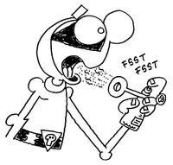
CORSO FIMP TOSCANA 2011
Prima sessione (9.00-13.00)
Presentazione corso
Pretest
Patogenesi ed eziologia dell’asma
La storia naturale
Lavoro a piccoli gruppi
Pausa caffè
Lavoro a piccoli gruppi
Dalle linee guida al corretto trattamento
Seconda sessione (15.00-19.00)
Peculiarità dell’asma in età prescolare
Lavoro a piccoli gruppi
La gestione dell’attacco acuto
Pausa caffè
Lavoro a piccoli gruppi
La terapia di fondo dell’asma
      Programma
Terza sessione (9.00-13.00)
Peculiarità dell’asma del bambino oltre i 6 anni
Lavoro a piccoli gruppi
Pausa caffè
Lavoro a piccoli gruppi
Sintesi del docente
Quarta sessione (15.00-19.00)
Lavoro a piccoli gruppi
Pausa caffè
Internet e Asma
Post-test e questionario di valutazione del gradimento
Consegna degli attestati

Slide 21
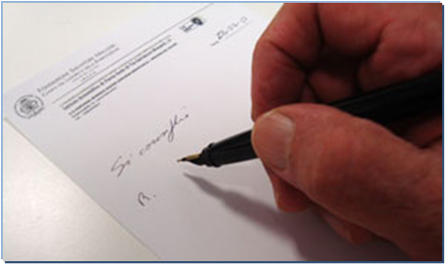
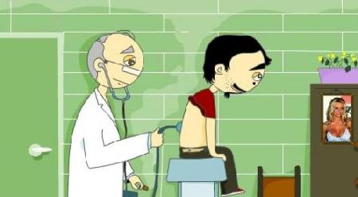
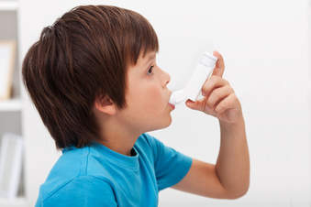
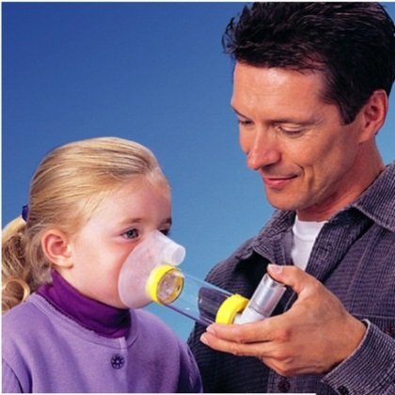



Gestione appropriata asma

Slide 22


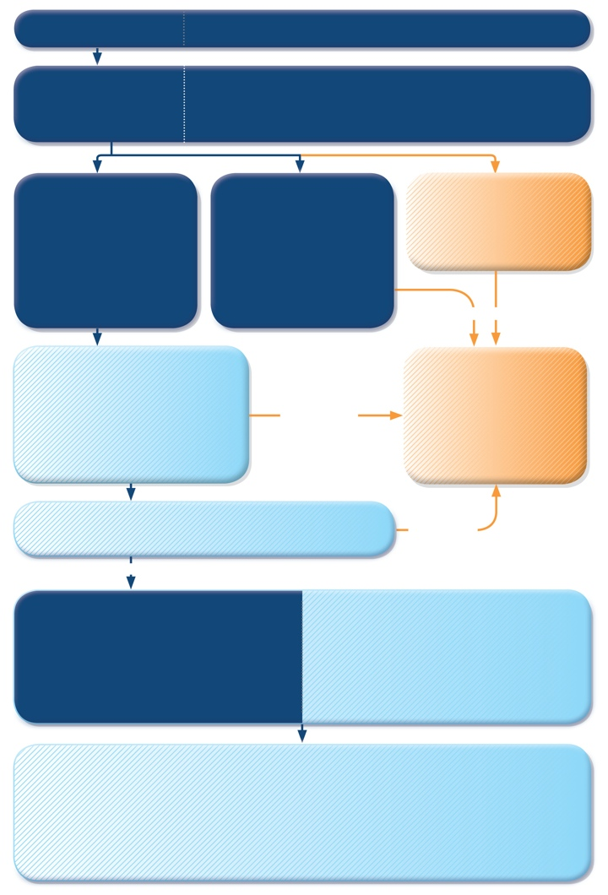
Managing exacerbations in primary care
PRIMARY CARE
Patient presents with acute or sub-acute asthma exacerbation
ASSESS the PATIENT
Is it asthma?
Risk factors for asthma-related death?
Severity of exacerbation?
MILD or MODERATE
Talks in phrases, prefers
sitting to lying, not agitated
Respiratory rate increased
Accessory muscles not used
Pulse rate 100–120 bpm
O2 saturation (on air) 90–95%
PEF >50% predicted or best
SEVERE
Talks in words, sits hunched
forwards, agitated
Respiratory rate >30/min
Accessory muscles in use
Pulse rate >120 bpm
O2 saturation (on air) <90%
PEF ≤50% predicted or best
LIFE-THREATENING
Drowsy, confused
or silent chest
URGENT
START TREATMENT
SABA 4–10 puffs by pMDI + spacer,
repeat every 20 minutes for 1 hour
Prednisolone: adults 1 mg/kg, max.
50 mg, children 1–2 mg/kg, max. 40 mg
Controlled oxygen (if available): target saturation 93–95% (children: 94-98%)
TRANSFER TO ACUTE
CARE FACILITY
While waiting: give inhaled SABA and ipratropium bromide, O₂, systemic corticosteroid
WORSENING
CONTINUE TREATMENT with SABA as needed
ASSESS RESPONSE AT 1 HOUR (or earlier)
WORSENING
IMPROVING
ASSESS FOR DISCHARGE
Symptoms improved, not needing SABA
PEF improving, and >60-80% of personal
best or predicted
Oxygen saturation >94% room air
Resources at home adequate
ARRANGE at DISCHARGE
Reliever: continue as needed
Controller: start, or step up. Check inhaler technique, adherence
Prednisolone: continue, usually for 5–7 days
(3-5 days for children)
Follow up: within 2–7 days
FOLLOW UP
Reliever: reduce to as-needed
Controller: continue higher dose for short term (1–2 weeks) or long term (3 months), depending
on background to exacerbation
Risk factors: check and correct modifiable risk factors that may have contributed to exacerbation,
including inhaler technique and adherence
Action plan: Is it understood? Was it used appropriately? Does it need modification?
GINA 2017, Box 4-3 (1/7)

Slide 23
Tassi di ricovero ordinario per asma x 1000 residenti di 5-14 anni, stadardizzati per età.

Slide 24
ISTRUZIONI AI GENITORI
Prevenzione fattori scatenanti (Allergie!)
Strumentazione domiciliare adeguata
Piano di azione gestione asma acuto
Piano terapeutico gestione terapia di fondo
Scelta opportuna del sistema di inalazione con dimostrazione pratica
Asthma control test
Follow-up periodico e rinforzo

Slide 25
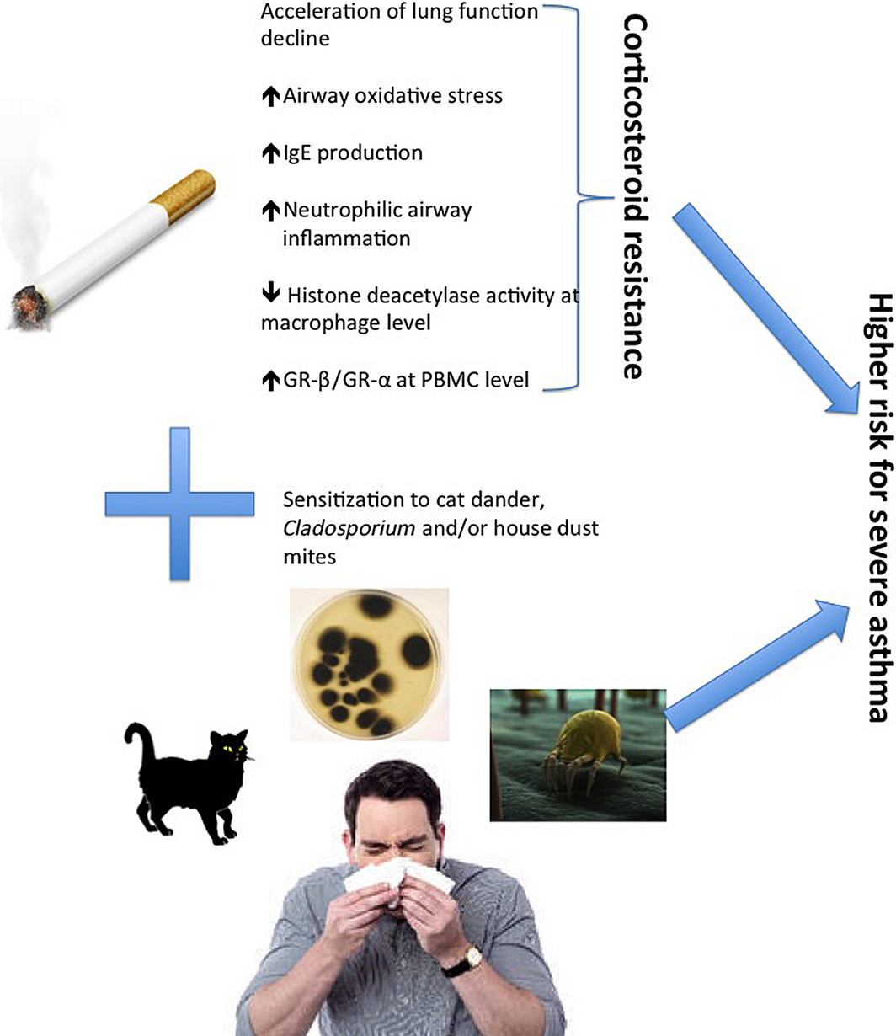
Allergy in asthma
Bonifica ambientale acari
Fodere
Deumidificatori
Purificatori aria
Eventuale allontanamento animale
Del Giacco et al, Allergy 2016
Notes:
Influence of smoking and atopy in determining more severe asthma.
IF THIS IMAGE HAS BEEN PROVIDED BY OR IS OWNED BY A THIRD PARTY, AS INDICATED IN THE CAPTION LINE, THEN FURTHER PERMISSION MAY BE NEEDED BEFORE ANY FURTHER USE. PLEASE CONTACT WILEY'S PERMISSIONS DEPARTMENT ON PERMISSIONS@WILEY.COM OR USE THE RIGHTSLINK SERVICE BY CLICKING ON THE 'REQUEST PERMISSIONS' LINK ACCOMPANYING THIS ARTICLE. WILEY OR AUTHOR OWNED IMAGES MAY BE USED FOR NON-COMMERCIAL PURPOSES, SUBJECT TO PROPER CITATION OF THE ARTICLE, AUTHOR, AND PUBLISHER.

Slide 26
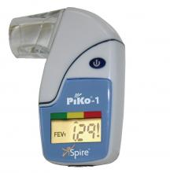
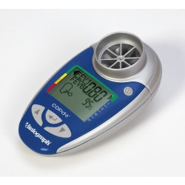
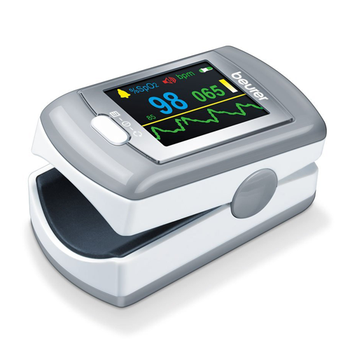
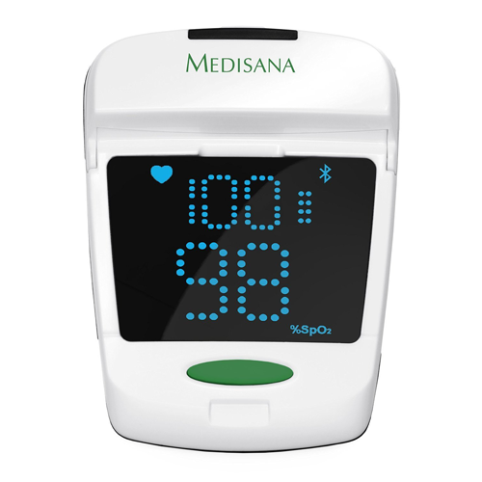
SPIROMETRO ELETTRONICO PIKO-1
SPIROMETRO ELETTRONICO VITALOGRAPH COPD-6
Beurer PO 30
Medisana 79457 PM 150 Connect

Slide 28
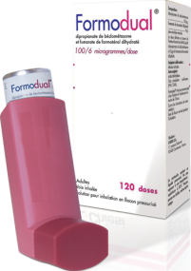
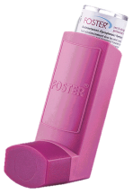
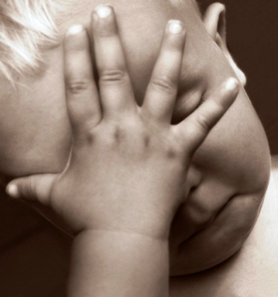
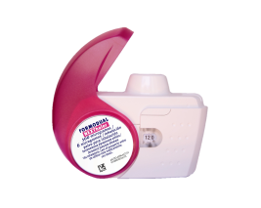
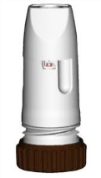
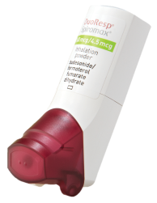
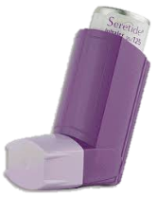
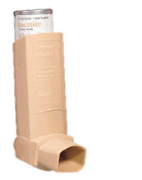
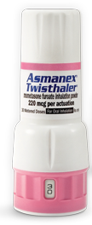
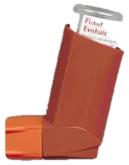
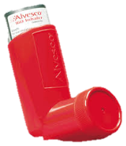

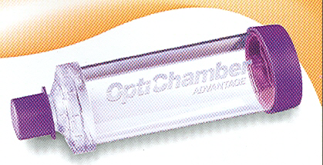
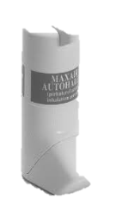
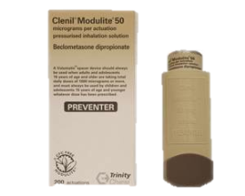
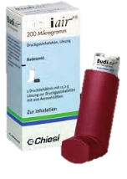
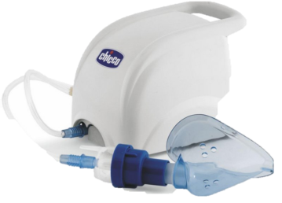

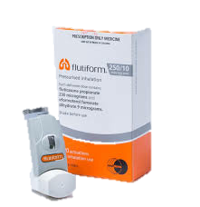
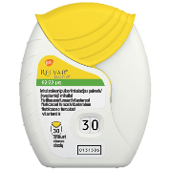
Gestione appropriata terapia di fondo
0
1
4
6
12
18
Età (anni)
0 -1aa | > 1aa | >4 aa | >6aa | >12 aa | >18 aa
CS nebulizzati | Flixotide pMDI Fluspiral pMDI Clenyl pMDI | Aliflus pMDI Seretide pMDI | Becotide pMDI Symbicort Turbohaler Aircort sosp.inal pMDI Miflo pMDI Pumaxan Turbohaler Spirocort Turbohaler | Alvesco pMDI Clenil 50 pMDI modulite Clenilexx autohaler Formodual (pMDI o nexthaler) Relvar ellipta Revinty ellipta Miflo pMDI Flutiform pMDI Asmanex Twisthaler | Foster (pMDI modulite o nexthaler) Inuver (pMDI modulite o nexthaler)
AIFA

Slide 29
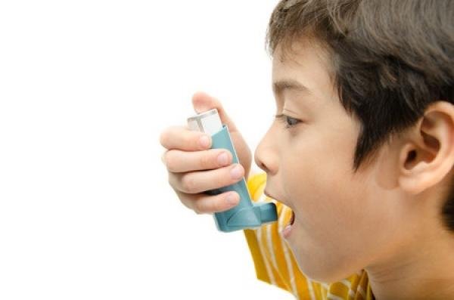

INALATORI:ADERENZA AL TRATTAMENTO
Tende invariabilmente a diminuire nei trattamenti prolungati.
Necessità di rinforzo periodico e di dimostrazioni pratiche!
Attenzione in particolare agli adolescenti!

Slide 30
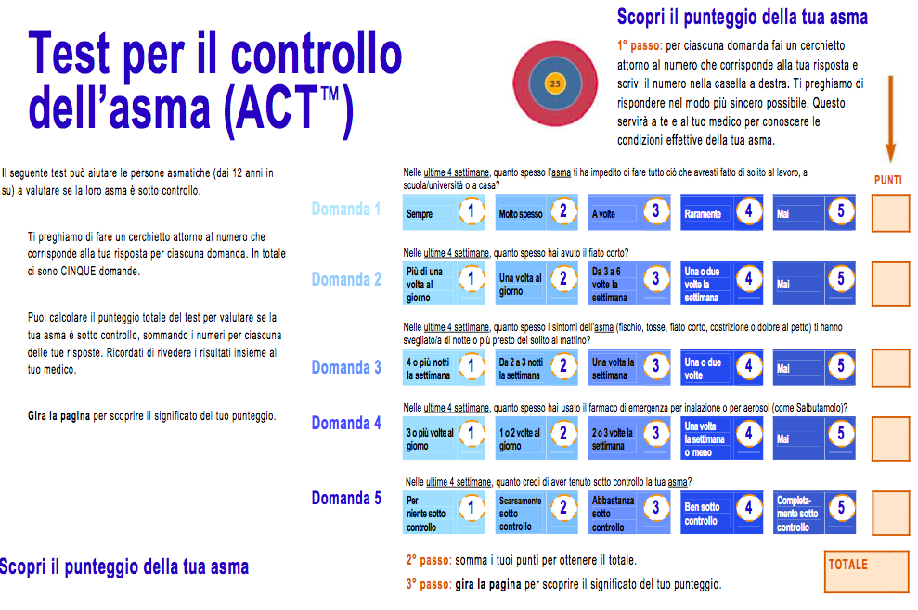
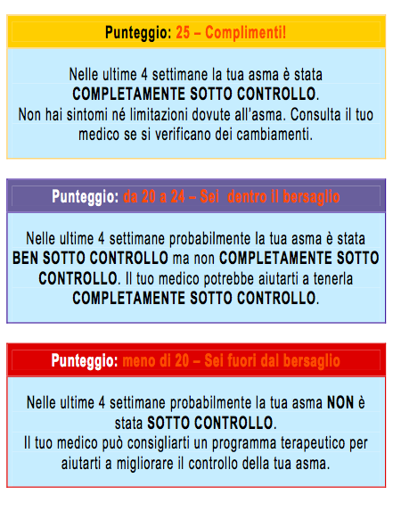

Slide 31
Educazione del paziente : particolarità
Gestione dell’asma durante l’adolescenza
  Rifiuto della malattia
  Maggior rischio di interruzione della terapia
  Uso inappropriato dei farmaci inalatori
  Effetti del fumo di tabacco
Bambino immigrato
  Maggior rischio nella interruzione della terapia che nel mantenimento delle dosi minime efficaci di farmaci per fattori socioeconomici
Bambino con genitori separati
- Difficoltà nella regolarità della somministrazione dei farmaci
- Conflitti sulla gestione
31
Notes:
31
31

Slide 32
CONDIVISIONE DEL TRATTAMENTO
PAZIENTE (genitori)
MEDICO
Efficacia
Preferenza
“Negotiation”

Slide 33
RESEARCH Open Access
Consensus communication strategies to improve doctor-patient relationship in paediatric severe asthma
Antonietta Cappuccio1* , on behalf of Paediatric Sound Group, Filomena Bugliaro2, Silvia Maria Elena Caimmi3,
Valeria Caldarelli4, Lucia Caminiti5, Enza D’Auria6, Emanuela di Palmo7, Marzia Duse8, Alessandro Giovanni Fiocchi9,
Francesco Gesualdo9, Ahmad Kantar10, Enrico Lombardi11, Anna Lucania12, Margherita Marchiani13,
Maria Giulia Marini1, Gianluigi Marseglia3, Maria Carmela Montera14, Elio Massimo Novembre15, Guido Pellegrini16,
Giorgio Piacentini17, Alessandro Policreti18 and Francesca Santamaria19
1) Welcome phase
2) “Comprehension of the context” phase
3) “Emotions management” phase
4) “Visit end” phase
Cappuccio et al. Italian Journal of Pediatrics (2019) 45:31

Slide 34
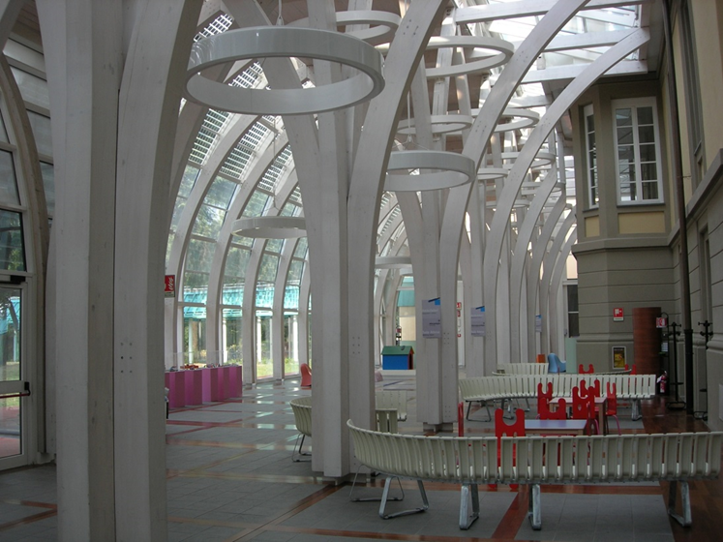

Slide 35
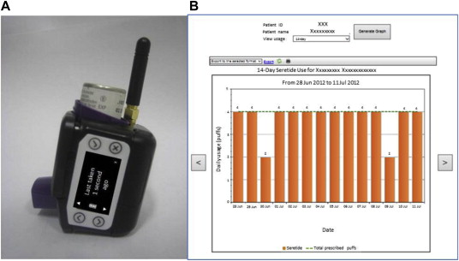
Inhaler reminders improve adherence with controller treatment in primary care patients with asthma
Fig 1. A, SmartTrack device installed on a fluticasone propionate/salmeterol inhaler. B, Example adherence feedback for IRF groups. The device electronically recorded the date/time of every actuation. The screen display (time since last dose taken) was seen on...
Foster JM et al, Journal of Allergy and Clinical Immunology, Volume 134, Issue 6, 2014, 1260–1268.e3

Slide 36

Ospedale Meyer Firenze
S. Caterina di Nardò

Slide 37
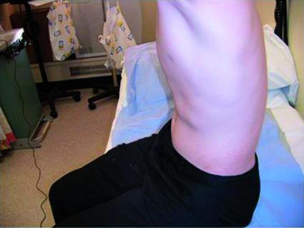
Diagnosis of asthma in children
Hyperinflation and a Harrison’s sulcus. Note the slight
increase in anterior-posterior diameter resulting from mild
bowing of the sternum. Also note the indenting just above the
costal margin (Harrison’s sulcus). These are often subtle signs
that are easily overlooked except in the most severe cases,
but they do support recurrent and chronic increased effort of
breathing
Townshend J, et al, BMJ 2007;335;198-202

Slide 38

Ciclo di gestione dell’asma basato sul controllo
VALUTAZIONE
RIVALUTAZIONE DELLA RISPOSTA
AGGIUSTAMENTO TRATTAMENTO

Slide 39

Terapia dell’asma: step- up/ down
STEP 5
STEP 4
STEP 3
STEP 2
STEP 1
In circa il 30 % dei bambini l’asma è persistente

Slide 40
Esenzione ticket
l’asma è una malattia che fa parte delle “malattie croniche e invalidanti” e che dà diritto all’esenzione dalla partecipazione al costo delle prestazioni sanitarie correlate. (Decreto ministeriale n. 329/1999, successivamente modificato dal Decreto 296/2001 e dal regolamento delle malattie rare DM 279/2001).

Slide 41
COSTO DEI FARMACI IN ASSOCIAZIONE UTILIZZATI NELL’ASMA DIFFICILE
FARMACO | PREZZO UNITARIO | SPRUZZI | POSOLOGIA (secondo dosaggio medio di steroide) | PREZZO/DIE
Symbicort 80/4,5 ° 160/4,5 * | 49,42 62,41 | 120 120 | 2 spruzzi 2x/die 2 spruzzi 2x/die | 1,65 2,08
Aliflus § 25/50 25/125 | 37,1 51,98 | 120 120 | 2 spruzzi 2x/die 2 spruzzi 2x/die | 1,23 1,73
Seretide § 25/50 25/125 | 37,1 51,98 | 120 120 | 2 spruzzi 2x/die 2 spruzzi 2x/die | 1,23 1,73
Relvar Ellipta * 92/22 184/22 | 49,51 49,51 | 30 30 | 1 spruzzo 1x/die 1 spruzzo 1x/die | 1,6 1,6
Revinty * 92/22 184/22 | 49,51 49,51 | 30 30 | 1 spruzzo 1x/die 1 spruzzo 1x/die | 1,6 1,6
Flutiformo * 50/5 125/5 | 33 50,17 | 120 120 | 2 spruzzi 2x/die 2 spruzzi 2x/die | 1,1 1,6
Foster 100/6 ^ | 54,09 | 120 | 2 spruzzi 2x/die | 1,8
Secondo età:
° ≥6 anni
* ≥12 anni
§ ≥4 anni
^ ≥18 anni

Slide 42
ASMA: Indicazioni per Omalizumab
Adulti e adolescenti (di età pari o superiore a 12 anni)
Come terapia aggiuntiva, per migliorare il controllo dell’asma in pazienti con
  asma allergico grave persistente
  test cutaneo o di reattività in vitro positivi ad un aeroallergene perenne
  ridotta funzionalità polmonare (FEV1 <80%)
  frequenti sintomi diurni o risvegli notturni e documentate esacerbazioni asmatiche gravi ripetute
  assunzione quotidiana di alte dosi di corticosteroidi per via inalatoria, più un beta2-agonista a lunga durata d’azione per via inalatoria
Bambini (da 6 a <12 anni di età)
Come terapia aggiuntiva, per migliorare il controllo dell’asma in pazienti con
  asma allergico grave persistente
  test cutaneo o di reattività in vitro positivi ad un aeroallergene perenne
  frequenti sintomi diurni o risvegli notturni e documentate esacerbazioni asmatiche gravi ripetute
  assunzione quotidiana di alte dosi di corticosteroidi per via inalatoria, più un beta2-agonista a lunga durata d’azione per via inalatoria
Scheda Tecnica Xolair, 15.05.2014

Slide 43
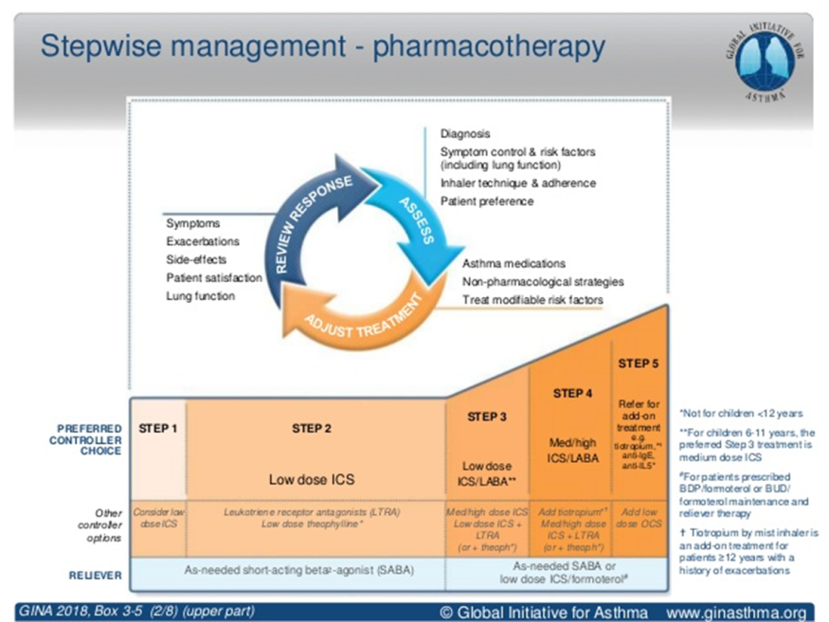
Asma severo: definizione
La definizione della ATS/ERS di asma severo si riferisce a bambini che nell’anno precedente hanno richiesto trattamento con farmaci in accordo agli “steps” 4-5 delle LG GINA , o con CS orali per > del 50% del tempo.
Si distingue in :
Resistente alla terapia (CS, broncodilatatori)
Difficile da trattare (scarsa aderenza, co-morbidità, fattori ambientali o psico-sociali)
Chung KF et al, Eur Respir J 2013 .

Slide 44

Basse, medie e alte dosi di steroidi inalatori
Adulti e adolescenti (≥12 anni)
Steroidi inalatori | Dose giornaliera totale (mcg)
 | Bassa | Media | Alta
Beclometasone dipropionato (spray predosato; polvere;“extra-fine”)* Beclometasone dipropionato (spray predosato; ) | 100-200 200-400 | >200 - 400 >400 - 800 | >400 >800
Budesonide (spray predosato; polvere) | 200-400 | >400 - 800 | >800
Ciclesonide (spray predosato) | 80-160 | >160 - 320 | >320
Fluticasone propionato (polvere; spray predosato) | 100-250 | >250 - 500 | >500
Fluticasone furoato (polvere) | 100 | -- | 200
Mometasone furoato (polvere) | 110-220 | >220 - 440 | >440
  * prescrivibile solo se ≥ 18 anni
  Non è una tabella di equivalenza,ma una comparazione clinica stimata
  La maggior parte dei benefici clinici da CSI è evidenziabile a base dosi
  Le alte dosi sono arbitrarie, ma nella maggior parte di CSI l'uso prolungato è associato ad aumentato rischio di effetti avversi sistemici
GINA 2015, Box 3-6 (1/2)

Slide 45
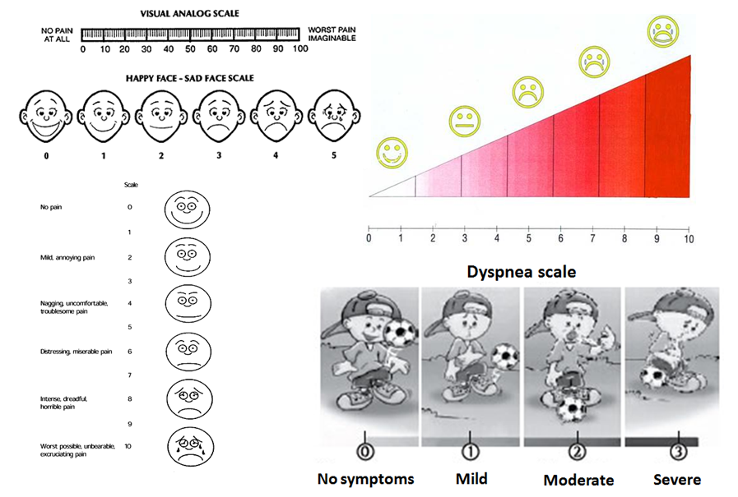
Symptom perception may be measured by the Visual Analogue Scale (VAS) also in asthma

